Slide 1
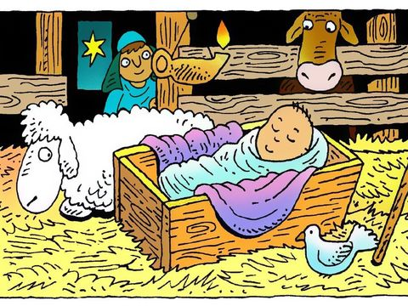
MATERI KELAHIRAN YESUS part 2

Slide 2
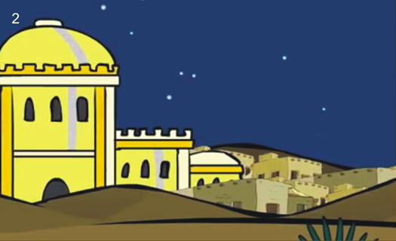
Di bagian Timur Yudea ada sebuah kerajaan

Slide 3
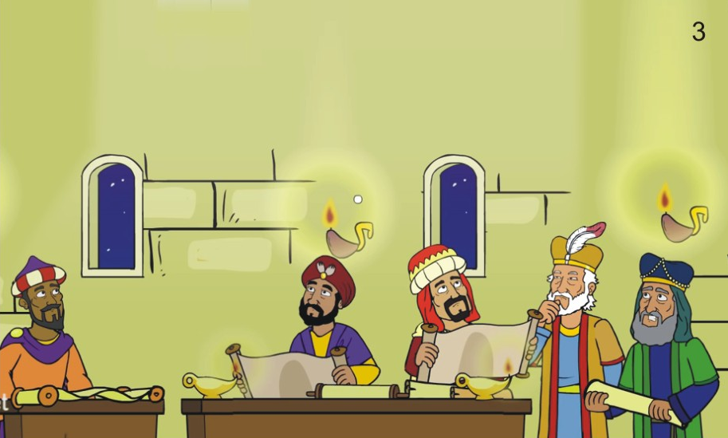
di kerajaan itu berkumpul orang-orang bijak dan pintar. Mereka disebut “orang majus”

Slide 4
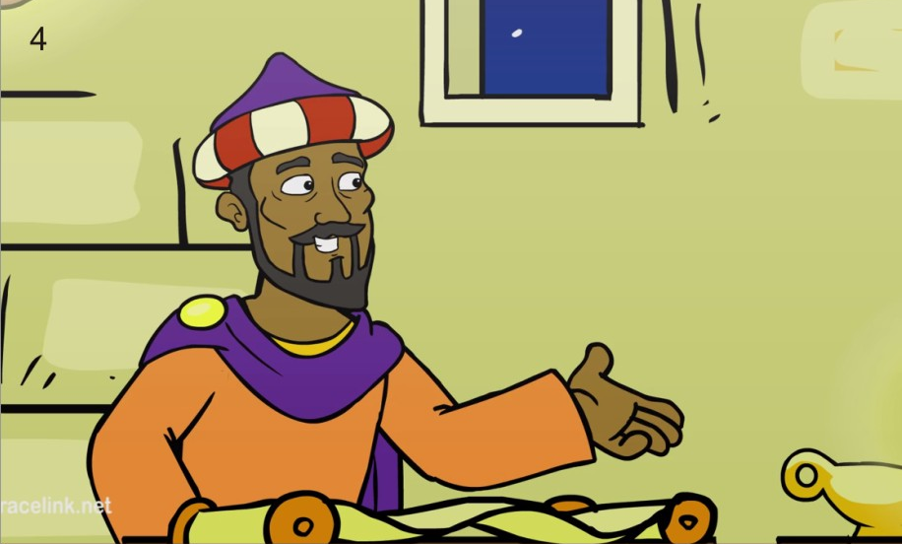
Suatu hari ketika mereka membaca Kitab Nabi Mikha. Tiba-tiba mereka terkejut dan merasa senang. Ternyata sebentar lagi akan lahir seorang Raja orang Yahudi di kota Betlehem

Slide 5
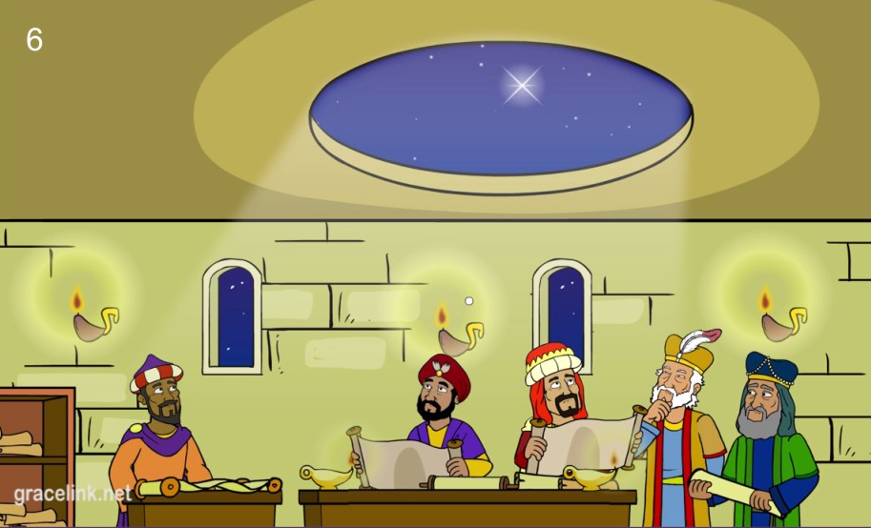
Orang-orang Majus memeriksa nubuat itu dan mereka melihat bintangnya

Slide 6
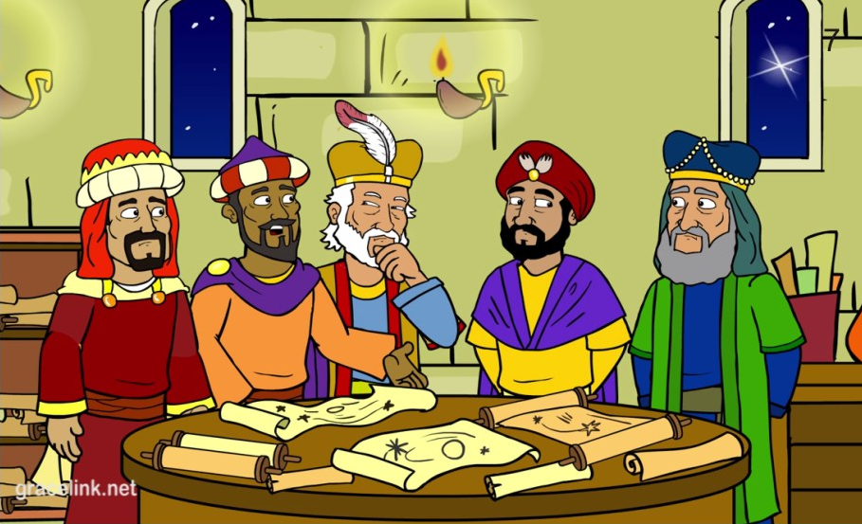
Mereka kemudian memutuskan untuk pergi ke betlehem dan melihat bayi yaitu raja orang Yahudi

Slide 7
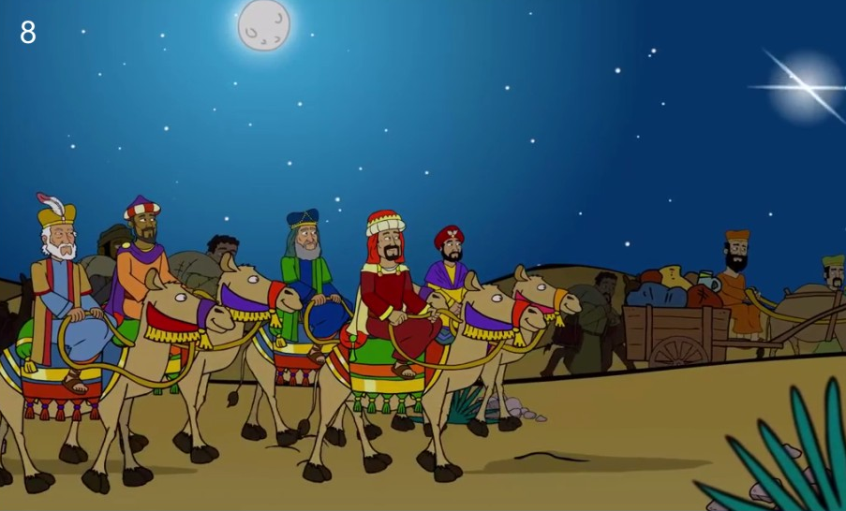
Orang majus itu kemudian berangkat dengan membawa persembahan

Slide 8
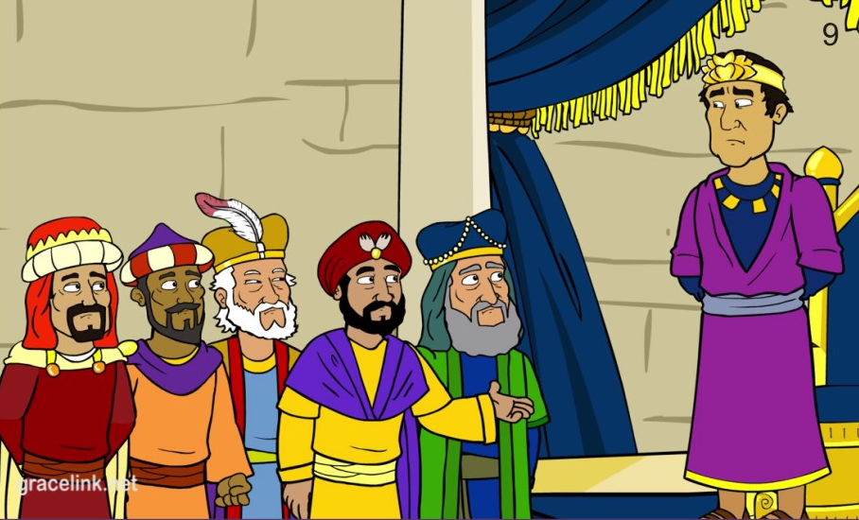
Orang majus tiba di Yerusalem, tetapi Raja Herodes terkejut karena tidak tahu ada raja yang baru lahir

Slide 9
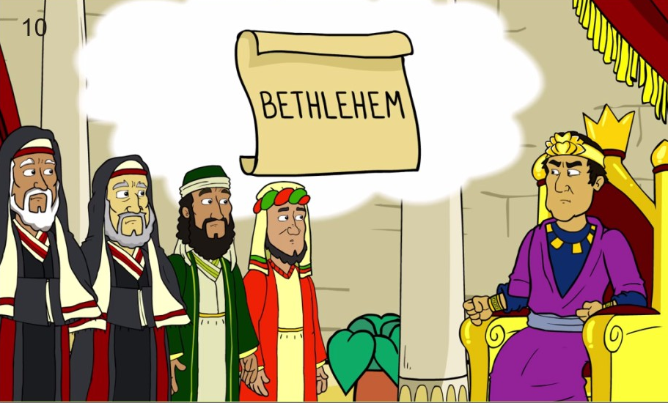
Raja Herodes memanggil imam kepala dan ahli taurat, tetapi mereka tidak tahu kapan bayi itu lahir

Slide 10
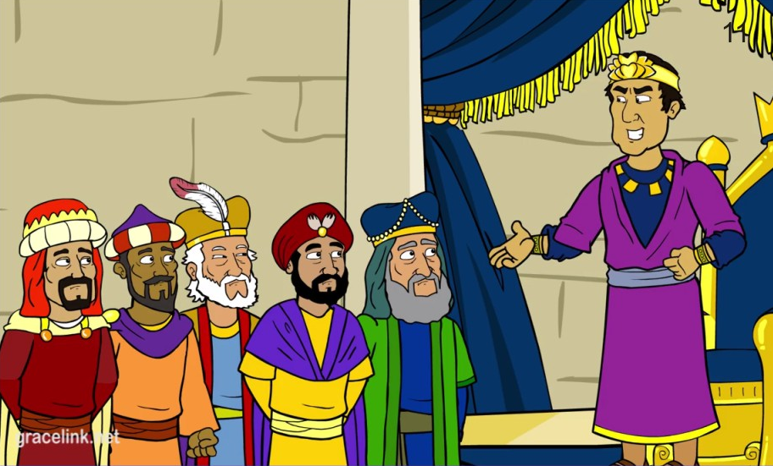
Raja Herodes yang jahat itu memerintahkan orang majus agar kembali lagi ke istana setelah menemukan bayi itu

Slide 11
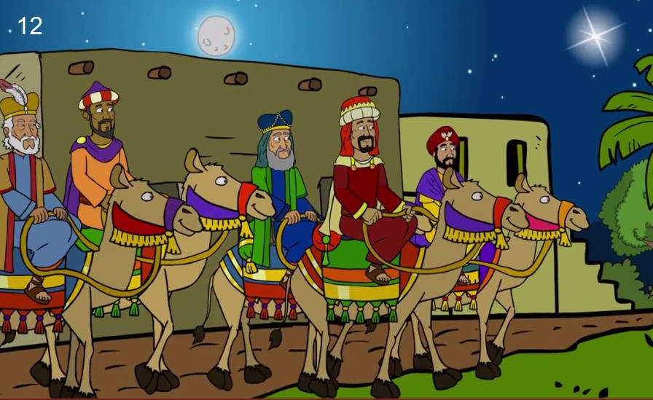
Kemudian orang Majus itu melanjutkan perjalanan mengikuti bintang itu

Slide 12
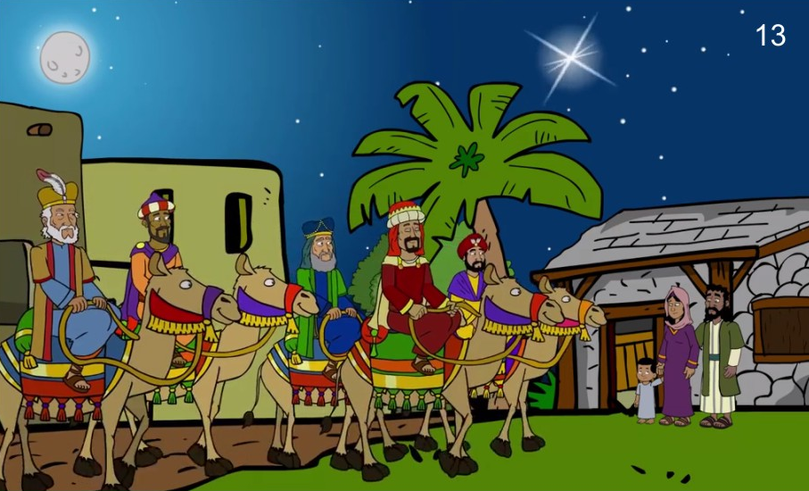
Akhirnya bintang itu berhenti diatas kandang dimana Yesus dilahirkan

Slide 13
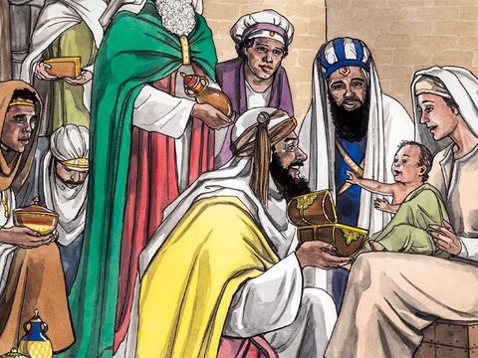
Lalu orang majus itu sujud menyembah dan mempersembahkan emas, kemenyan dan mur.

Slide 14
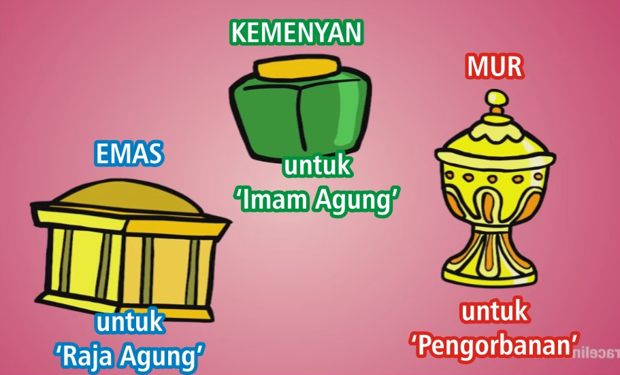

Slide 15
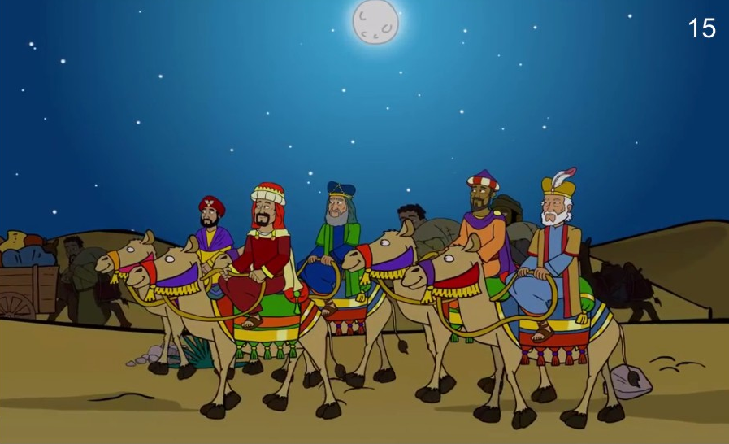
Malaikat memberi tahu orang majus agar tidak menemui Raja Herodes yang ingin menangkap anak itu.

Slide 16
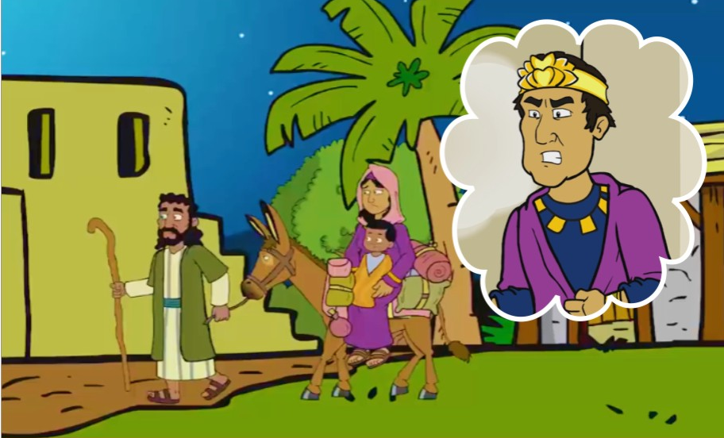
Kemudian Yusuf dan Maria membawa Yesus pergi mengungungsi ke Mesir karena Raja Herodes ingin membunuh Yesus.

Slide 17
Mengapa Yesus mau dilahirkan di kandang ?

Slide 18
Yesus mau memberi teladan kepada kita untuk hidup sederhana, rendah hati

